Slide 1
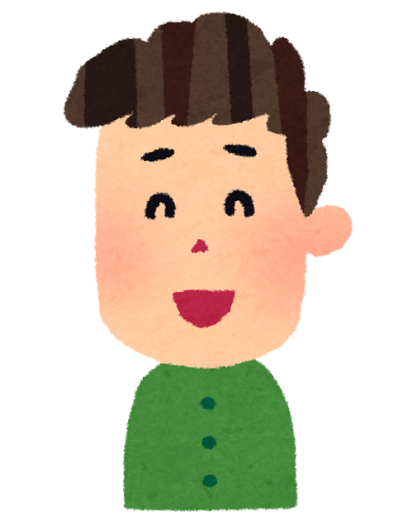
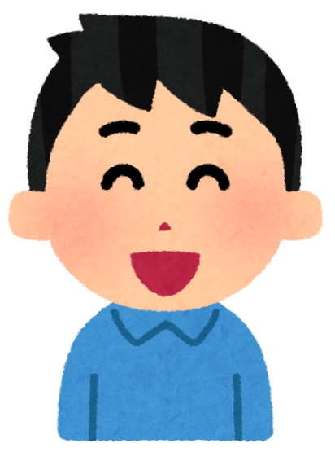
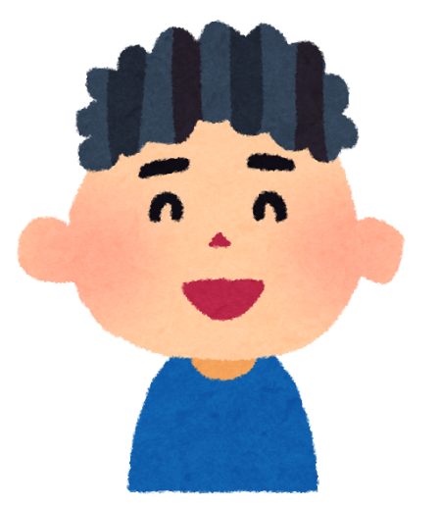
①
I play soccer.
We play soccer too.

Slide 2
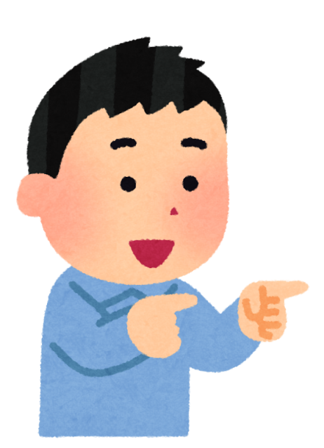
②
You play soccer.
He plays soccer too.

Slide 3
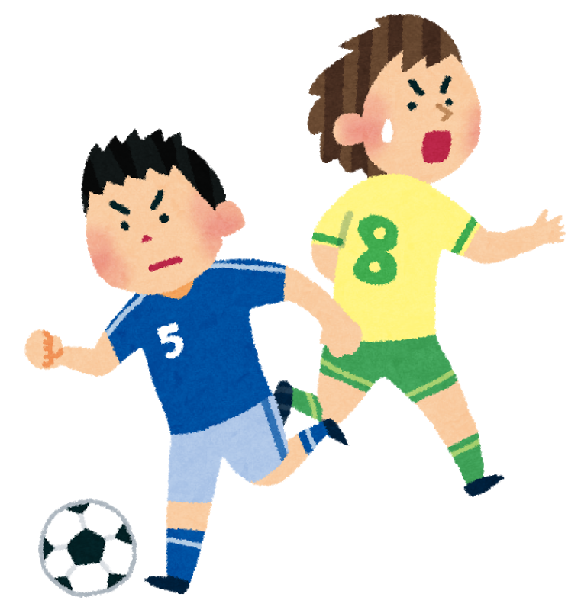
③
They play soccer.

Slide 4
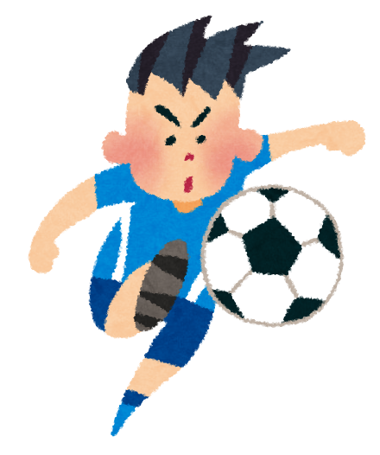
④
Masao plays soccer .

Slide 5
Question
一般動詞に“s”がつく
ときのルールは何？

Slide 6
Answer
主語が
「わたし」「あなた」以外で、
単数（１人）のとき
→一般動詞に“s”がつく

Slide 7
①
１人称「わたし」
I play soccer.
We play soccer too.

Slide 8
②
２人称「あなた」
You play soccer.

Slide 9
③
３人称「わたし」「あなた」以外
They play soccer.

Slide 10
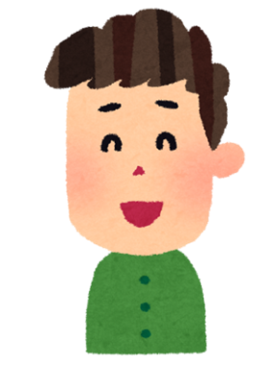
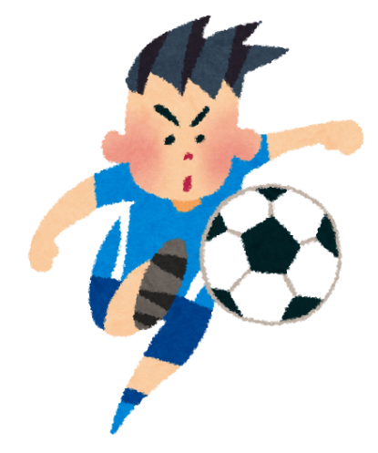
④
３人称単数
「わたし」「あなた」以外で、１人
Masao plays soccer .
He plays soccer too.

Slide 11
<Today’s point>
一般動詞に“s”がつくとき
Masao plays soccer .
主語が「わたし」「あなた」以外で、
単数（１人）のとき
＝３人称単数

